Slide 1

Customizable,
But Easy to Use
SKKUDO
연민석, 김재영, 문태주, 이선종

Slide 2
Frontend, display whatever you want
SKKUDO

Slide 3
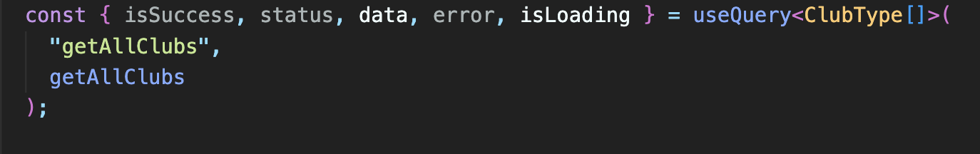
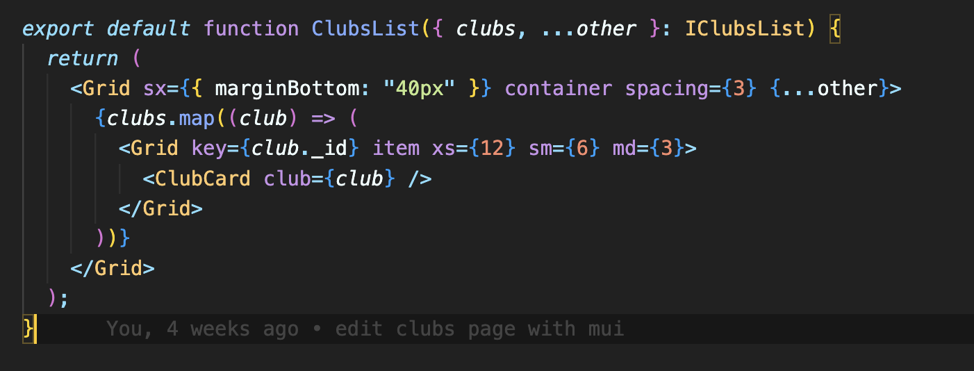
Club API 적용(react query를 사용하여)

Slide 4
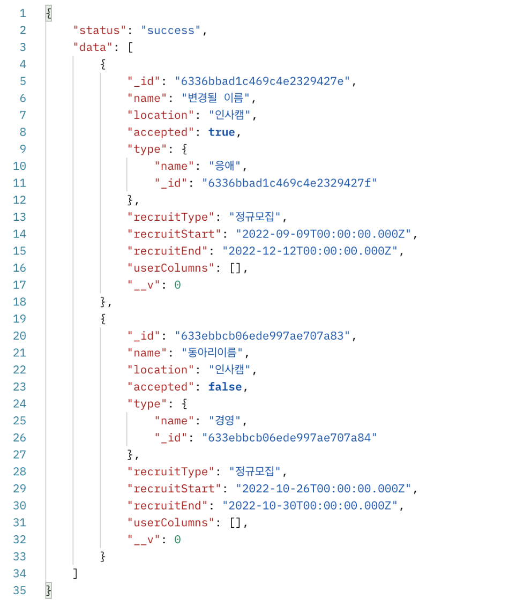
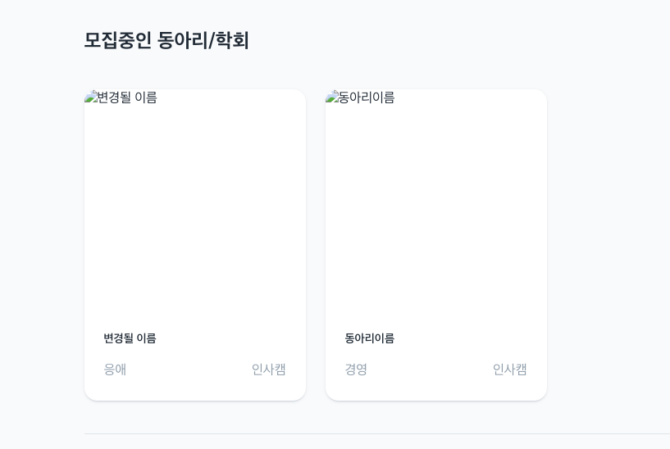
Club API 적용된 모습
전해준 데이터를 프론드엔드에서 표현해준 모습
백엔드에서 전해주는 데이터의 모습

Slide 5
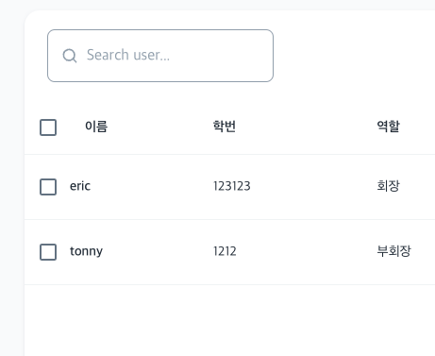
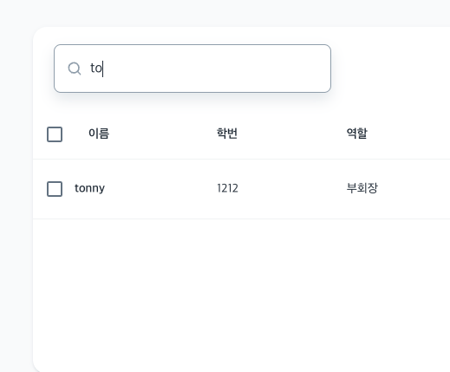
동아리 멤버 Search 기능 추가

Slide 6
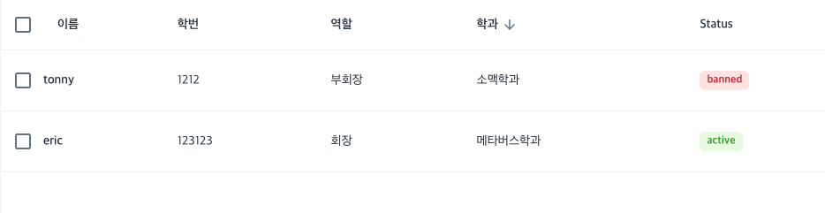
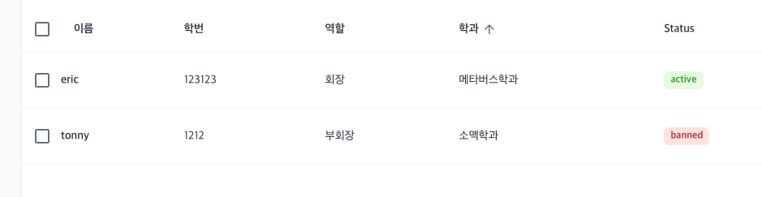
동아리 멤버 Sort기능 추가

Slide 7
Backend,
How the web works behind
SKKUDO

Slide 8
Validation 라우터 개발
회장
부회장
여러가지 기능들을 다음 권한에 따라 제한할 수 있음
운영진
부원

Slide 9

Admin 계정은?
Admin 유저를 모델에 직접 명시하는 경우
-> 보안에 취약
-> .env 파일에 admin 유저의 배열을 하드코딩

Slide 10
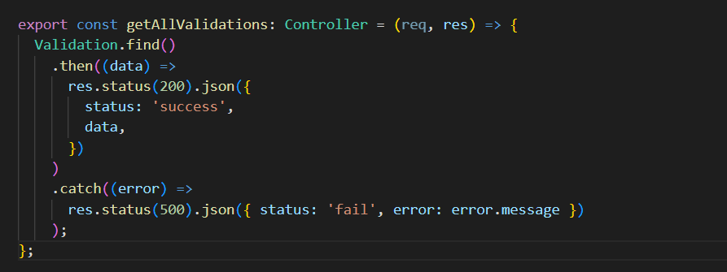
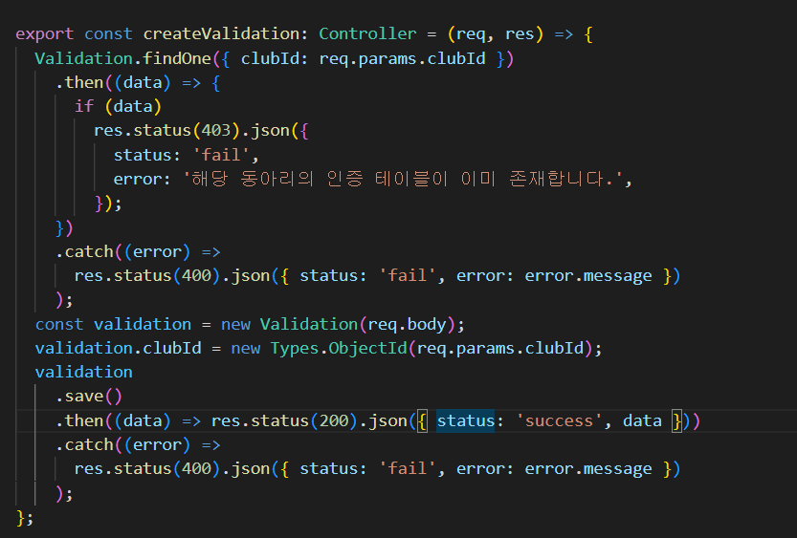
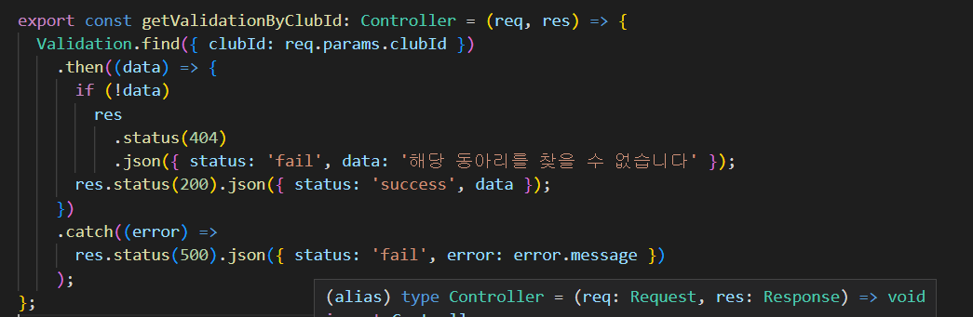
Validation 라우터 개발

Slide 11
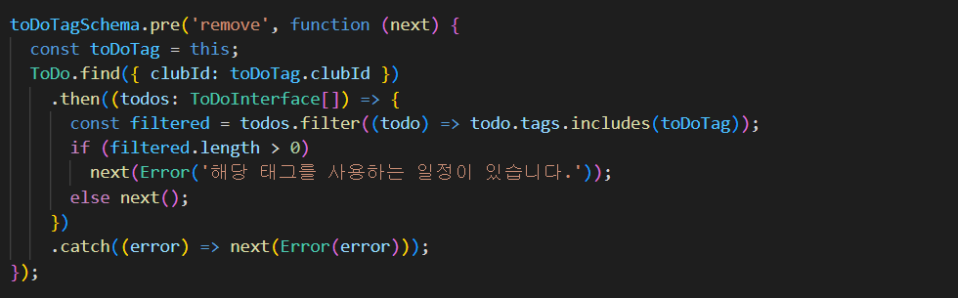
Before Deleting Tag(모델 미들웨어)

Slide 12
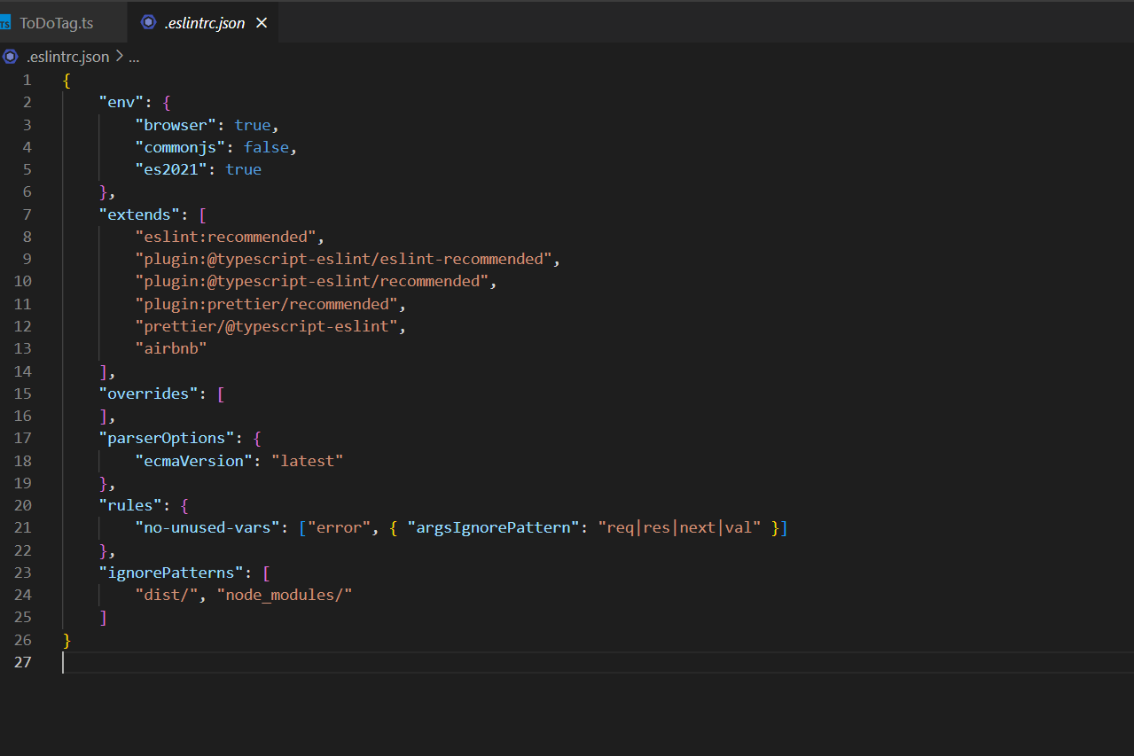
Eslint 설정

Slide 13
MILESTONES
Front End
API 라우터 Implementation
Back End
Authorization 미들웨어 구체화
Authorization 미들웨어 적용

